Slide 1

Listas de Recursos Didácticos (LRD)
Fortalecimiento de las competencias para el diseño de productos curriculares
Proceso de planeamiento y evaluación
Núcleo Sector Comercio y Servicios

Slide 2

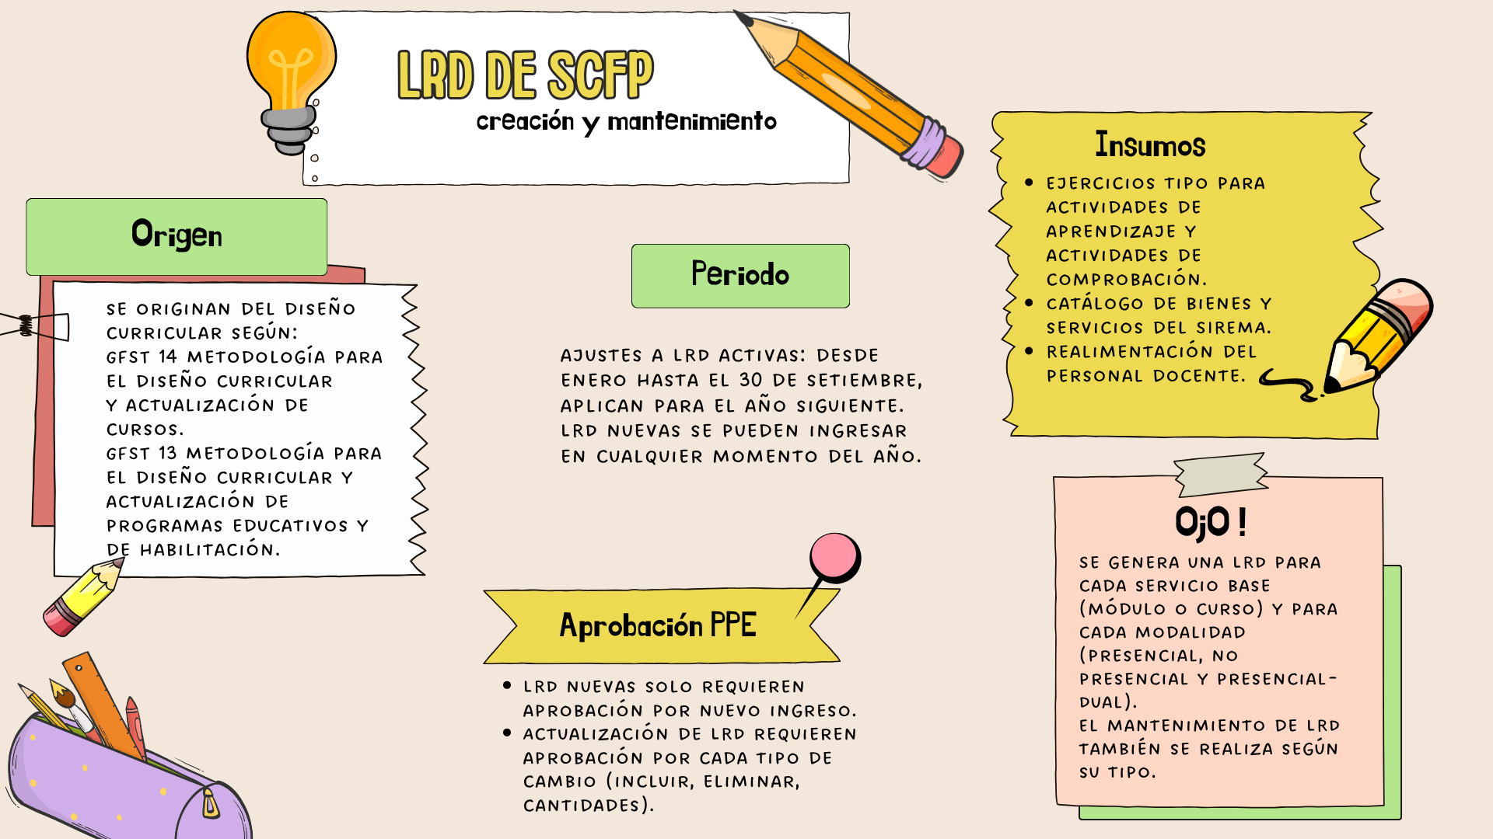


Slide 3
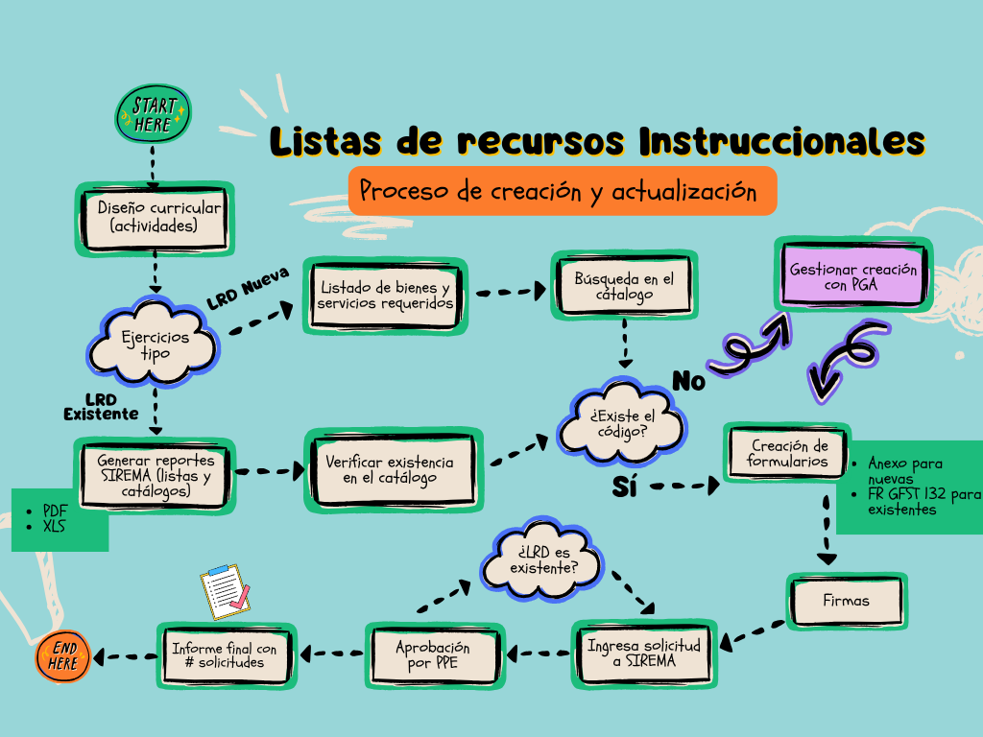

Slide 4
Procedimientos y Formularios Requeridos
DI_GFST_19_02 Guía para diseño de actividades
GFST 13 Metodología para el diseño curricular y actualización de programas educativos y de habilitación (Ídem GFST 14).
FR GFST 132 Actualización de códigos de Lista de Recursos Didácticos (LRD).
FR GFST 135 Solicitud de Apertura o Mejora de Código.

Slide 5
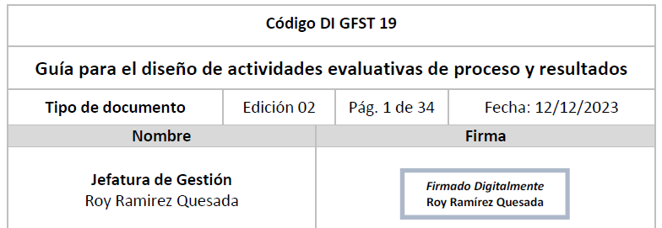
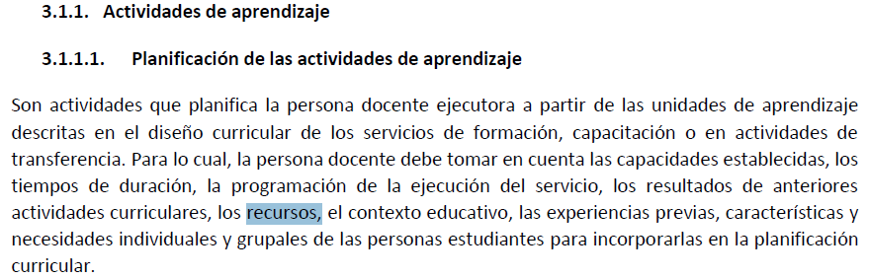

Slide 6
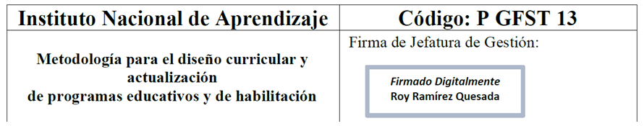
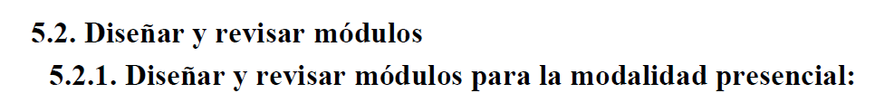
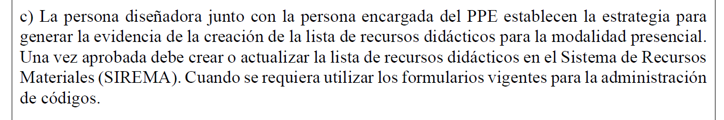

Slide 7
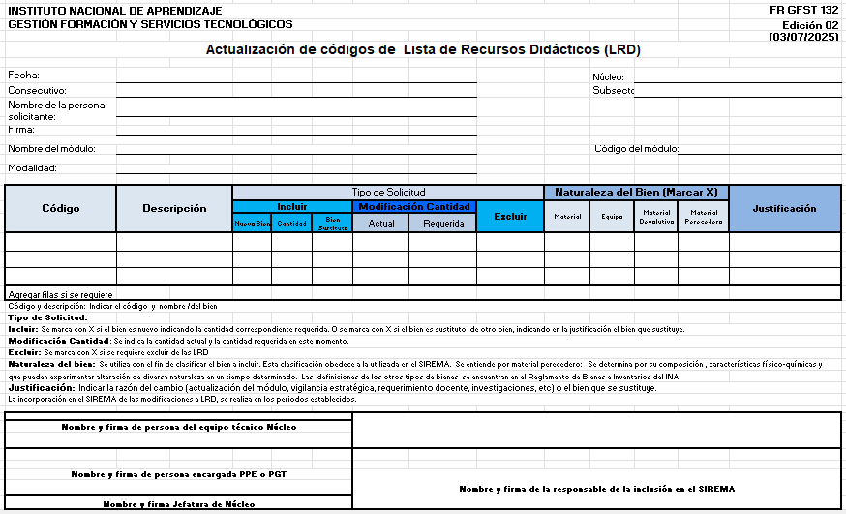

Slide 8
